Slide 1
第5章
轴测图

Slide 2
5.2 轴测图的画法
5.2.1 正等轴测图
正等轴测图的形成
使三条坐标轴对轴测投影面处于倾角都相等的位置，且投影方向与轴测投影面垂直，则得到的投影即为正等轴测图。

Slide 3
5.2 轴测图的画法
5.2.1 正等轴测图
轴间角和各轴向变形系数
由立体几何可以证明，正等测的轴间角都是120°，各轴向变形系数都相等，即p₁＝ q₁ ＝r₁ ≈0.82。
为了作图简便，常采用简化系数，即使p＝ q ＝r =1。相当于将轴测图放大了1/0.82≈1.22倍，但对图形的立体感并无损害。

Slide 4
5.2.2 平面立体的正等轴测图的画法
基本方法：
坐标法
切割法
综合法
根据物体的形状特点确定作图方法，以使作图最简便。

Slide 5
1. 坐标法
根据物体在正投影图上的坐标，画出物体的轴测图。
【例】 已知三棱锥的正面投影，用坐标法画出其正等轴测图。

Slide 6
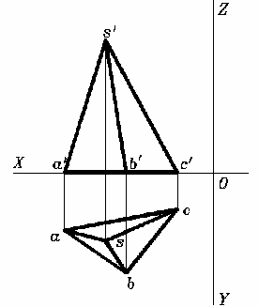
Z
作图步骤
①在视图上定坐标轴；
②画轴测轴（Z轴一般都垂直向上），作各点的轴测投影；
S
③连接各点，描深。
●
●
C
●
●
B
Y
X
A

Slide 7
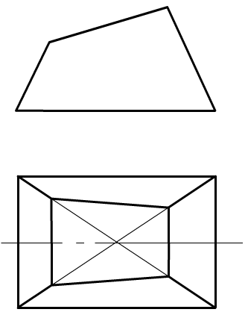
【例】根据截头棱锥的主、俯视图，画出它的正等测。

Slide 8
【例】根据截头棱锥的主、俯视图，画出它的正等测。

Slide 9
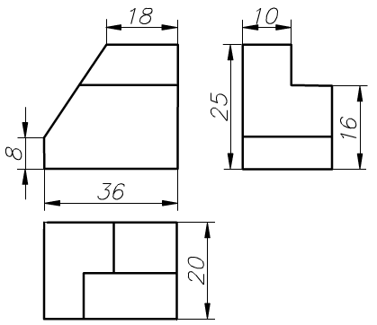
2. 切割法
先用坐标法画出未被切割的平面立体的轴测图，然后用截切的方法逐一画出各个切割部分。
【例】根据平面立体的三视图，画出它的正等测。

Slide 10
【例】根据平面立体的三视图，画出它的正等测。

Slide 11
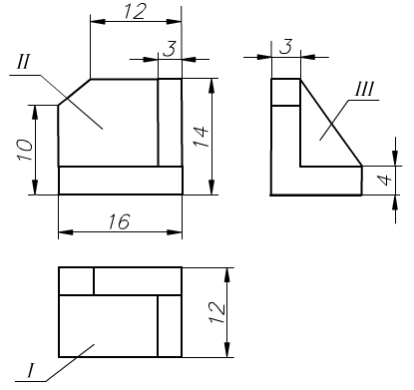
3. 综合法
对于较复杂的组合体，可先分析其组合特征，然后综合运用上述方法，画出其轴测图。
【例】根据平面立体的三视图，画出它的正等测。
解题动画

Slide 12
【例】根据平面立体的三视图，画出它的正等测。

Slide 13
5.2.3 曲面立体的正等轴测图的画法
主要问题
出现了椭圆和椭圆弧
怎样画出椭圆？
如何确定的椭圆长轴和短轴？

Slide 14
1. 圆的正等轴测图的画法
图示为正方体在正面、顶面和左侧面上分别画有内切圆的正等轴测图。
每个正方形都变成了菱形，而内切圆变为椭圆并与菱形相切，切点仍在各边的中点。
即平行于坐标面的圆的正等测图都是椭圆。

Slide 15
1. 圆的正等轴测图的画法
图示为正方体在正面、顶面和左侧面上分别画有内切圆的正等轴测图。
椭圆的长轴，垂直于与圆平面垂直的坐标轴的轴测图（轴测轴）；
短轴则平行于这条轴测轴。

Slide 16
1. 圆的正等轴测图的画法
弦线法
作图动画
特点
画出的椭圆较准确，但作图麻烦。

Slide 17
1. 圆的正等轴测图的画法
弦线法
作图动画

Slide 18
1. 圆的正等轴测图的画法
椭圆的近似画法-菱形法

Slide 19
1. 圆的正等轴测图的画法
椭圆的近似画法-菱形法

Slide 20
1. 圆的正等轴测图的画法
椭圆的近似画法-菱形法
作图动画

Slide 21
2. 圆柱体的正等轴测图的画法

Slide 22
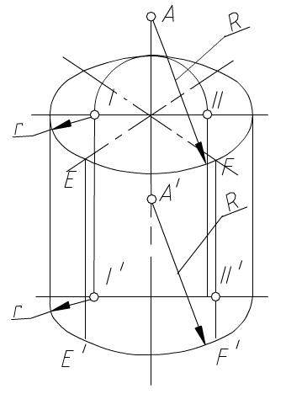
注意
画圆柱的简便方法 — 移心法
先用近似画法画好圆柱上顶面的椭圆,将大圆弧的圆心A和两个小圆弧的圆心I、Ⅱ沿Z轴方向向下移动圆柱高度的距离,得到A＇和I＇、Ⅱ＇,以A＇为圆心,R为半径画E＇F＇弧,以I＇、Ⅱ＇为圆心,r为半径画两小圆弧,然后作上下两椭圆的公切线,即可得圆柱的轴测图。

Slide 23
【例】 画如图所示的切口圆柱的正等轴测图。

Slide 24
3. 圆角的正等轴测图的画法
近似画法：
1) 截取
O₄C₁=O₄D₁=O₃A₁=O₃B₁=R
2) 作 O₂D₁⊥O₄D_{1 ，}O₂C₁⊥O₄C₁
O₁A₁⊥O₃ A_{1、}O₁B₁⊥O₃B₁
O4
3) 分别以 O₁、O₂为圆心，
O₁A₁、O₂D₁为半径画圆弧
O3
作图动画

Slide 25
3. 圆角的正等轴测图的画法

